Slide 1
Декада МО гуманитарного направления
(русский язык и литература, история и обществознание, география), посвященная
Году российского кино

Slide 2
Цели проведения:
пропаганда чтения среди молодежи и возрождение книжной культуры;
формирование бережного отношения к литературному и историческому наследию;
раскрытие творческого потенциала обучающихся через проектную деятельность
воспитание социально активной, толерантной, творческой личности, способной к самоутверждению и самосовершенствованию

Slide 3
Открытие декады
предметов гуманитарного направления
1. Создан видеофильм, посвященный Саункиной Е.В., "Неправда, что время уходит", 8-е классы
2.Презентация с анонсом мероприятий декады, 9а
3.Акция “Свидание с фильмом”, 5-11 классы
4.В течение учебного дня на переменах был просмотр мультфильмов о регионах нашей страны
6 декабря в актовом зале

Slide 4
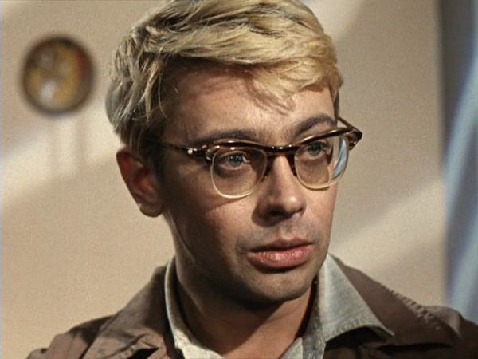
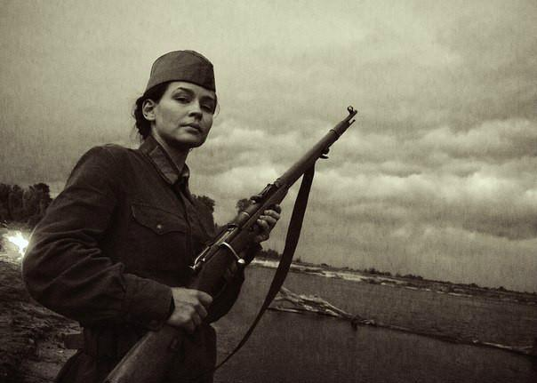
Косплей
“Мой любимый киногерой”
6-20 декабря
Проведена демонстрация костюмов киноперсонажей, интерактивные игры, викторины, 9-11 классы

Slide 5
Литературно-исторический Чемпионат
по чтению "Читай-школа",
посвященный Году российского кино
Чемпионат проходил в 3 тура:
1 тур - чтение фрагментов исторических и художественных текстов, которые легли в основу сценариев художественных фильмов;
2 тур - чтение стихов, которые использовались в кино;
Для зрителей - голосование за лучшую озвучку; викторина на знание фильмов. 5-11 классы

Slide 6
Итог
Всего было 40 участников.
Победитель - Бритова Катя из 8 “Б”

Slide 7
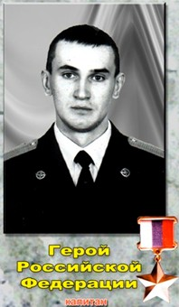
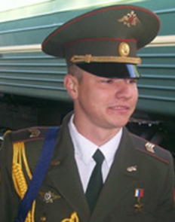
9 декабря - день Героев Отечества
Декабрь
Проведены классные часы учениками 10-11 классов для младших школьников
Уженцев
Сергей Викторович
Мыльников Сергей

Slide 8
10 декабря
День прав человека / день борьбы с коррупцией
Декабрь
Проведены классные часы «Как не стать жертвой коррупции». “Права человека и гражданина”
учениками 10-11 классов для младших и средних школьников.

Slide 9
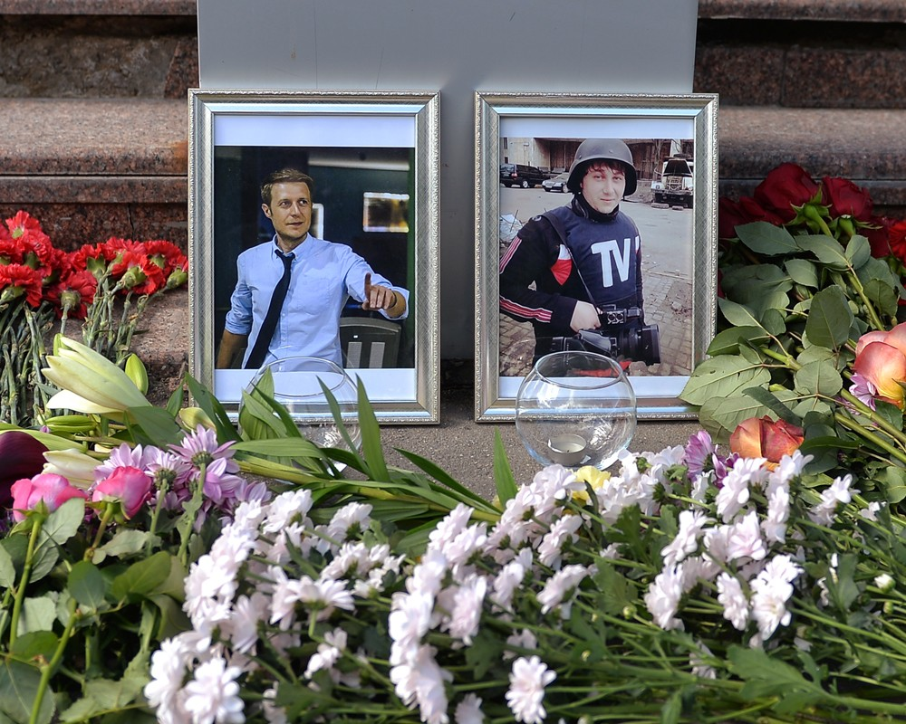
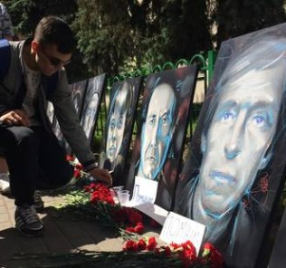
Интернет-проект
«Памяти журналистов, погибших при исполнении профессиональных обязанностей”
Создан блог
к 11 декабря 2016 года

Slide 10
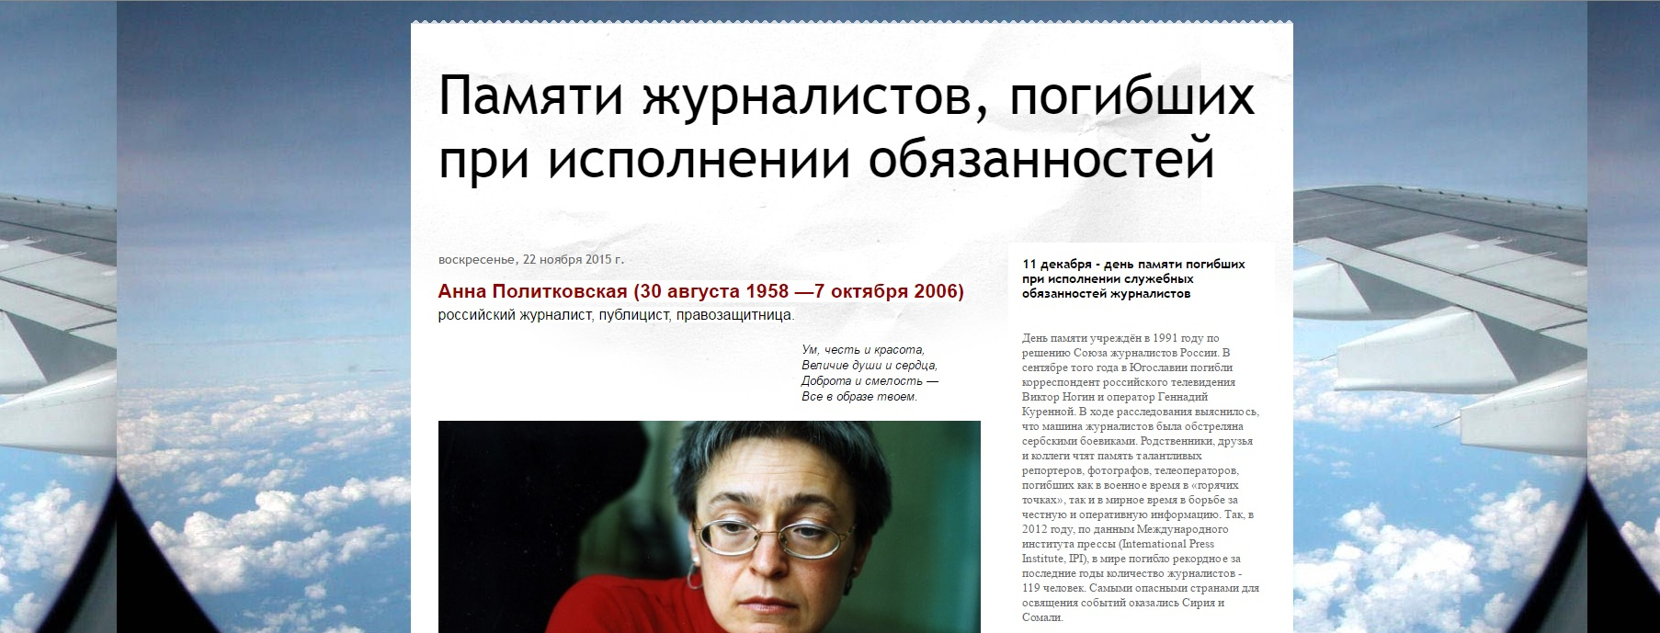
http://yar59.blogspot.ru/

Slide 11
Блог пополнен статьями о И. Корнелюке, А. Стенине, М. Бекетове, А. Бабуровой

Slide 12
12 декабря - день Конституции РФ
12 декабря
Проведена викторина
“Знаешь ли ты Конституцию своей страны?”
для команд обучающихся
9-х классов
Игра была разработана учениками 11-х классов Медведевым П. и Погодиной А.

Slide 13
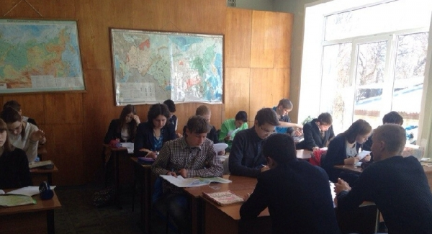
Общешкольный географический диктант
Участвовало 42 ученика, победители не выявлены
Первый такой диктант был в позапрошлом году

Slide 14
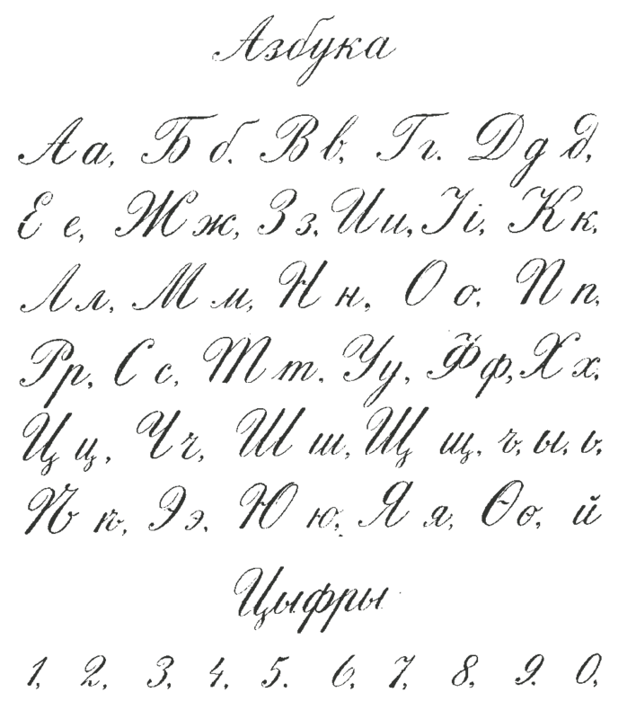
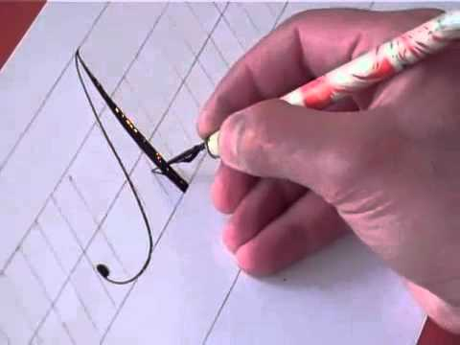
Фестиваль “Многообразие языков и культур народов России”
15 декабря
Победители: 5 “А”, 5 “Б” , 6 “В”
II место 5 “В”, 5 “Д”, 6 “А”
III место 6 “Д”

Slide 15
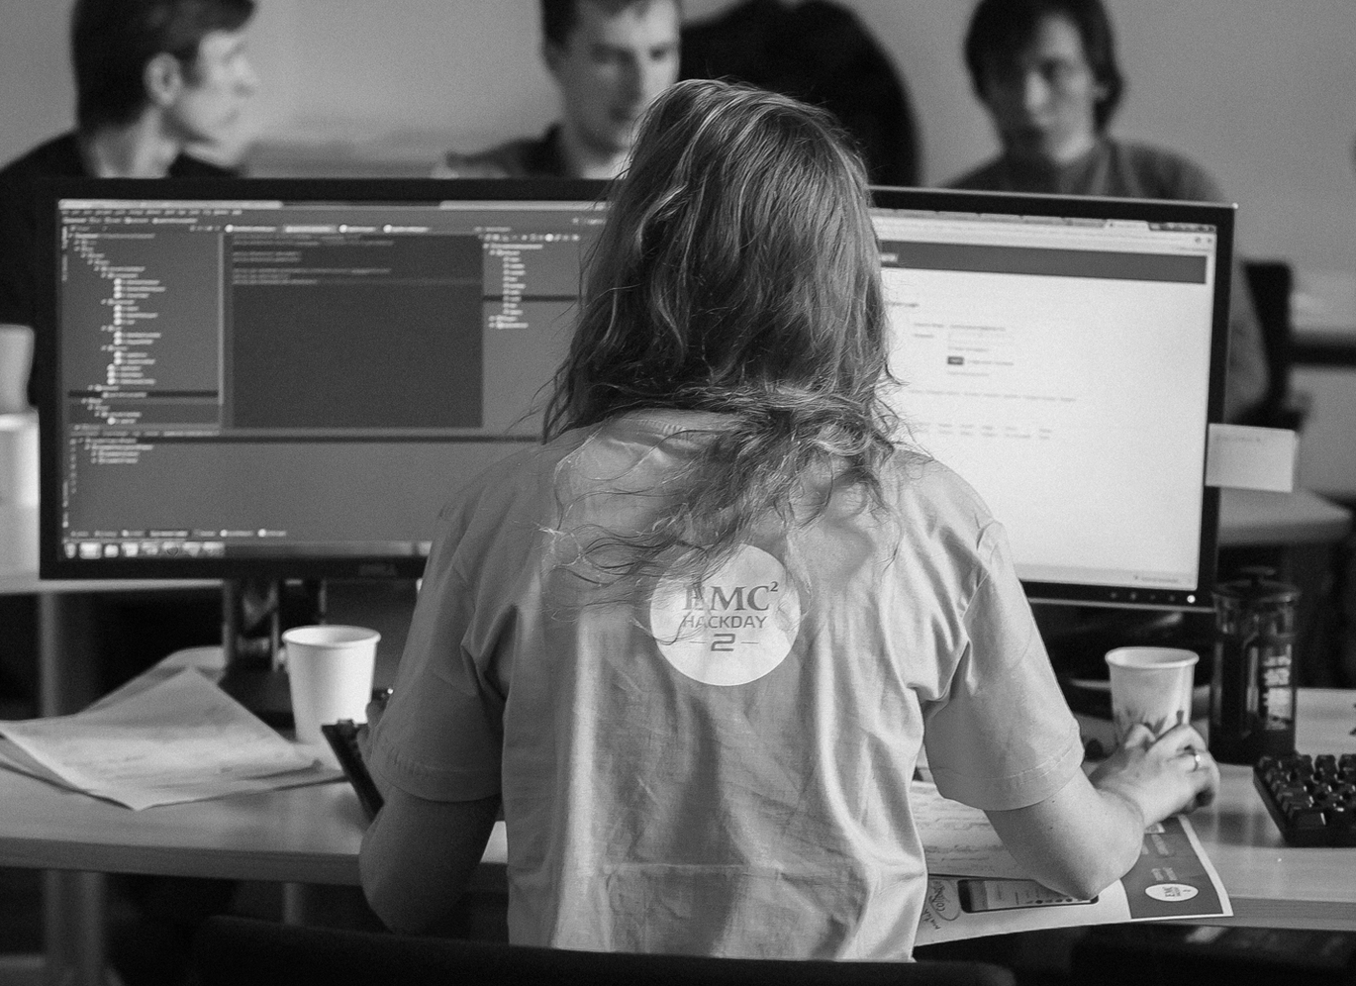
Хакатон
“По следам исторических персонажей и
литературных героев книг”,
посвященный году российского кино
13-16 декабря
1 место Шалаева Д.
2 место Лапина Д.
3 место Морозова В.

Slide 16
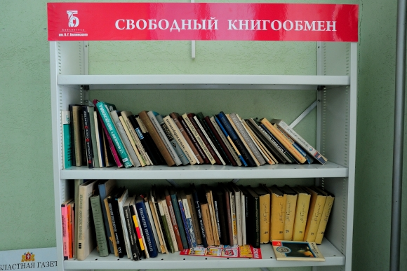
Буккроссинг «Освободи книгу!» (дружественный книгообмен)
8 декабря
5-11 классы

Slide 17
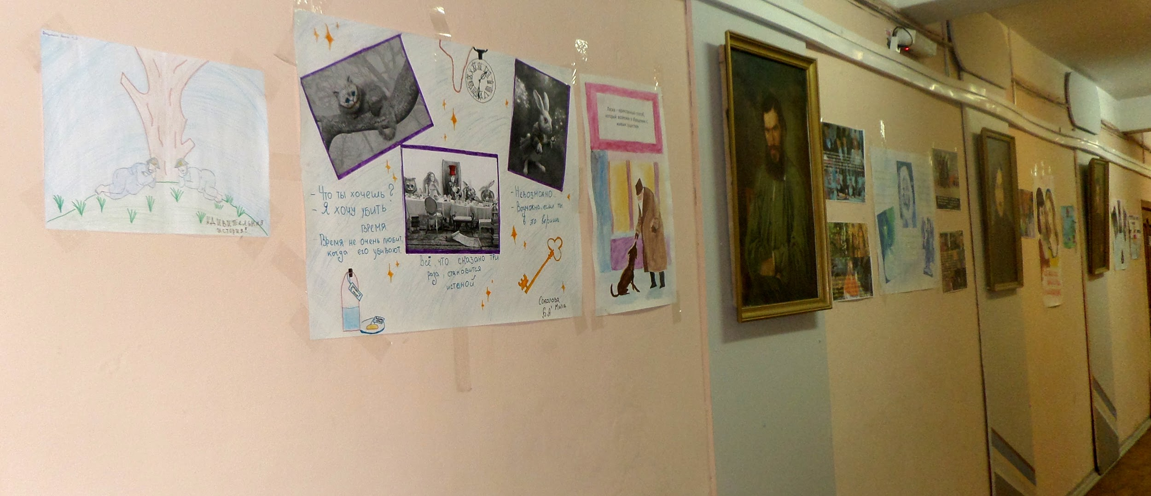
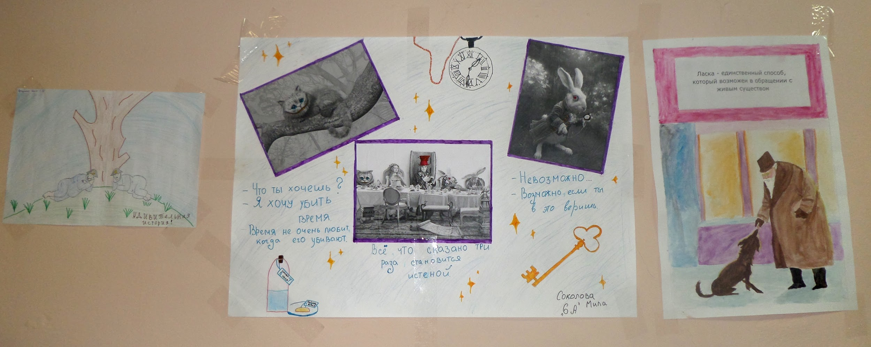

Slide 18
День гуманитарных профессий
15 декабря
Проведен мастер-класс корреспондентом телекомпании “Первый Ярославский” Светланой Доброхотовой для учеников 10а и 10б классов

Slide 19
Фотоконкурс "#мояРоссияШкола59"
Подведены итоги к 20 декабря
Было размещено более 400 фотографий; карта имеет около 8 тыс. просмотров

Slide 20
Церемония подведения итогов
Фестиваля и награждения победителей
20 декабря

